Slide 1
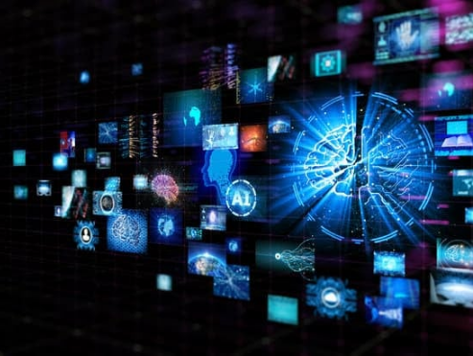

DESAFIO DIGITAL: QUE GÊNERO É ESSE?

Slide 2

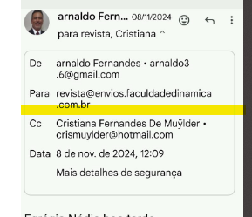
Que gênero é esse?
Para que ele serve?
Onde circula?
A linguagem é formal ou informal?

Slide 3
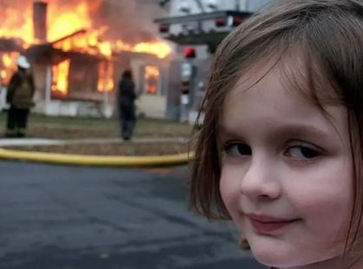
2
Que gênero é esse?
Para que ele serve?
Onde circula?
A linguagem é formal ou informal?

Slide 4
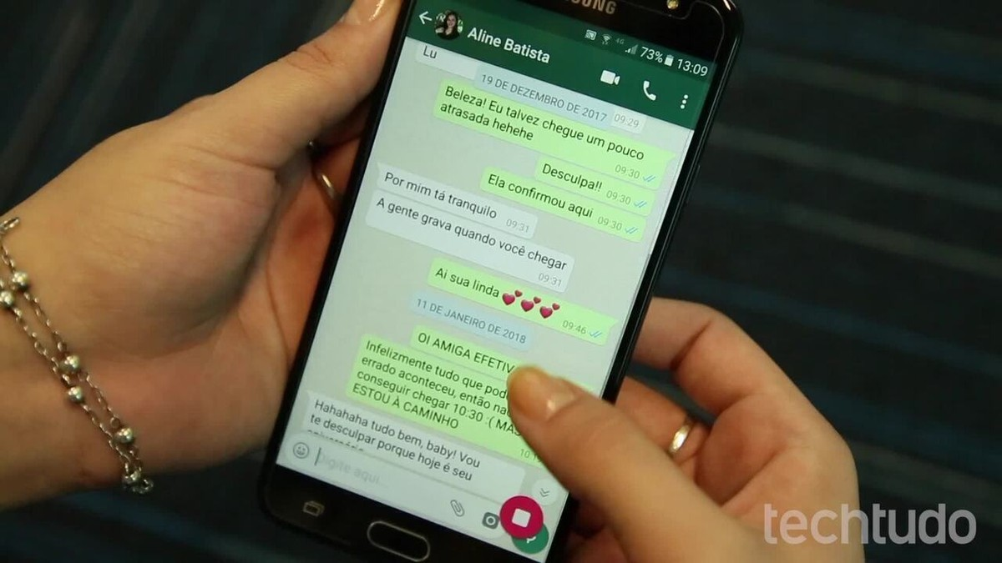

2
Que gênero é esse?
Para que ele serve?
Onde circula?
A linguagem é formal ou informal?

Slide 5
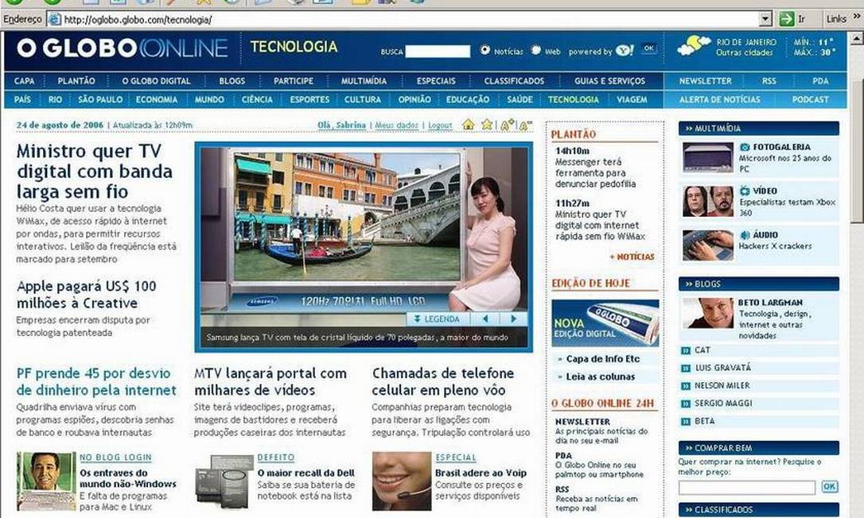
2
Que gênero é esse?
Para que ele serve?
Onde circula?
A linguagem é formal ou informal?

Slide 6
GABARITO
2

Slide 7
GABARITO
Que gênero é esse?
E-mail.
✔ Para que ele serve?
Serve para enviar mensagens, informações, documentos e avisos pela internet.
✔ Onde circula?
Circula em meios digitais, como:
celular;
computador;
aplicativos e plataformas de e-mail.
✔ A linguagem é formal ou informal?
Formal, pois apresenta organização e linguagem mais séria/profissional.
✔ Características do gênero presentes na imagem
remetente;
destinatário;
data;
endereço de e-mail;
organização das informações;
comunicação digital.

Slide 8
GABARITO
✔ Que gênero é esse?
Meme.
✔ Para que ele serve?
Serve para divertir, fazer humor ou criar ironias sobre situações do cotidiano.
✔ Onde circula?
Circula principalmente:
nas redes sociais;
aplicativos de mensagens;
sites da internet.
✔ A linguagem é formal ou informal?
Informal, pois utiliza humor e linguagem descontraída.
✔ Características do gênero presentes na imagem
uso de imagem marcante;
intenção de humor ou ironia;
circulação rápida na internet;
linguagem simples e divertida.

Slide 9
GABARITO
✔ Que gênero é esse?
Mensagem digital / conversa em aplicativo de mensagens.
✔ Para que ele serve?
Serve para conversar, trocar informações e se comunicar rapidamente pela internet.
✔ Onde circula?
Circula:
em aplicativos de mensagens;
celulares;
internet.
Exemplo: WhatsApp e Telegram.
✔ A linguagem é formal ou informal?
Informal, pois apresenta linguagem mais espontânea e próxima da fala do dia a dia.
✔ Características do gênero presentes na imagem
mensagens curtas;
conversa rápida;
uso de emojis;
interação entre pessoas;
linguagem simples;
comunicação instantânea.

Slide 10
GABARITO
✔ Que gênero é esse?
Notícia online / jornal digital.
✔ Para que ele serve?
Serve para informar as pessoas sobre acontecimentos e notícias importantes.
✔ Onde circula?
Circula:
em sites da internet;
jornais digitais;
computadores e celulares.
✔ A linguagem é formal ou informal?
Formal, porque apresenta informações de maneira séria e objetiva.
✔ Características do gênero presentes na imagem
manchetes;
títulos;
imagens;
notícias organizadas em seções;
informações atuais;
linguagem informativa.

Slide 11

PARABÉNS PELA PARTICIPAÇÃO!

